Slide 1
实习生考核报告
随手记开发部 叶日旋
2017.09.21

Slide 2
个人基本情况
Part.1

Slide 3
个人基本情况
基本信息
姓名：叶日旋 职位：java开发 入职时间：2017-06-20 导师：龚耀庭
教育
毕业学校： 广东工业大学
毕业时间： 2018-06 专业： 网络工程
加盟随手科技以前的实习经历
有工作室经历（院务系统，博客系统-采用redis实现赞踩功能）

Slide 4
实习期取得的主要工作成果
Part.2

Slide 5
实习期工作情况
总共完成37个jira单子，其中涉及到代码修改的有：
movedate项目中完成 7 个需求+ 2个bug修复
stat项目1个需求（sonar问题处理）
woodpecker项目2个需求（整合swagger）
authorization项目2个需求
data-acquisite项目2个需求（完善同步数据统计逻辑）
ssj-sync项目2个需求（增量同步日志记录完善）
ssj-admin项目1个需求（网关管理优化）
独立完成拨测服务
觉得现阶段在保证工作量的同时，更要注重的是能从做这些个需求的过程中学到什么，而不是只关注在做需求本身上。

Slide 6
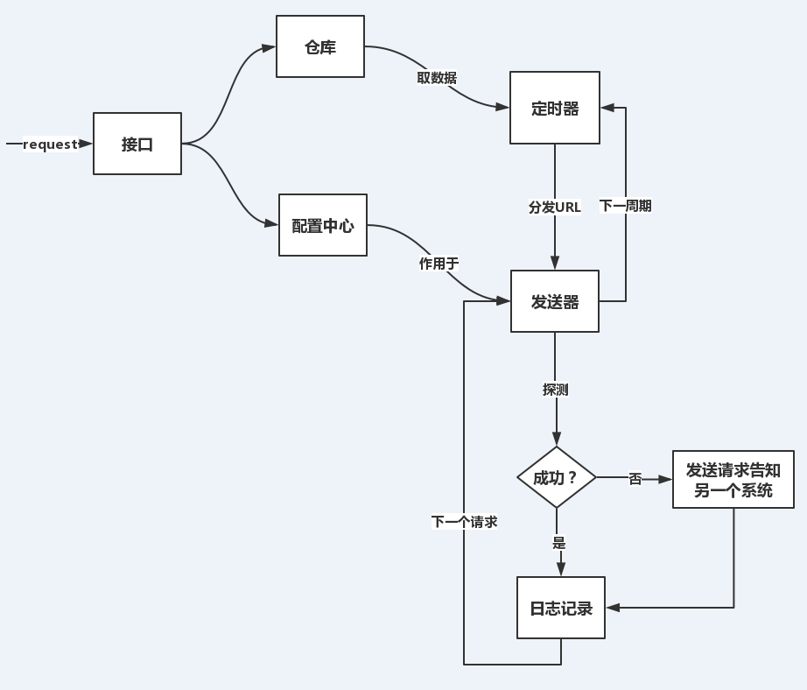
拨测服务流程图：

Slide 7
学习与能力提升情况
Part.3

Slide 8
学习与能力提升情况
1 开发前的一些预备知识的学习：
git基本命令
HTTP相关知识
RestfulAPI
git flow工作流
swagger文档使用的了解
2 代码规范， 单元测试
3 在实际开发过程中遇到的一些问题总结出来的：
简单使用看博客，深入了解看官方文档靠谱些
从文档中获取信息
多问可以提高效率
多思考，多总结，及时记录文档

Slide 9
学习与能力提升情况
4 拨测服务（springboot快速开发，动态配置）
能力：
代码能力
学习能力
抗压能力
熟悉各种工具使用

Slide 10
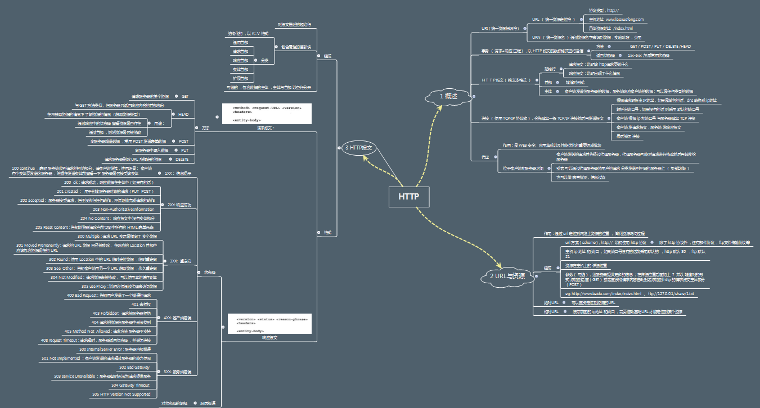
以下是一些总结截图

Slide 11
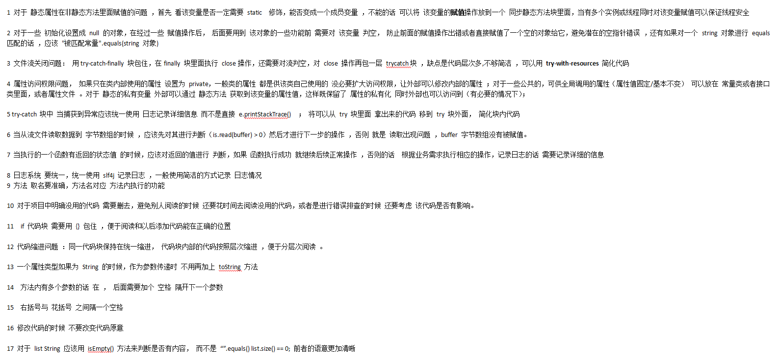

Slide 12
优势与不足
Part.4

Slide 13
优势与不足
优势 ：
1 勤奋 ，对工作有激情（趁着年轻，像海绵一样去吸收）
2 喜欢挑战，有迎难而上的勇气
3 较强的学习能力，适应能力强
不足：
1 缺乏实际的项目经验
2 不够细腻，有些问题考虑的不够周到
3 解决问题的思维不够开阔

Slide 14
未来工作展望
Part.5

Slide 15
未来工作展望
1 更深入的熟悉业务
2 继续学习公司项目中优秀代码
3 看优秀开源代码（学习别人代码结构，命名规范），阅读一些提高编程能力的书籍
4 做好个人职业规划，成为一个真正的职场人
深耕技术
往更细的方向发展

Slide 16
心得体会及对公司/部门建议
Part.6

Slide 17
心得体会及对公司/部门建议
有趣的小伙伴
互联网金融行业
良好的技术氛围
nice
蓬勃发展
年轻 有活力 涉猎广
对未来充满期待
充满激情的工作
建议：部门内部能否定期/不定期的举办内部分享会

